Slide 1
PARDUBICKÝ KRAJ
Registrační číslo projektu: CZ.1.07/1.1.38/02.0025
Název projektu: Modernizace výuky na ZŠ Slušovice, Fryšták, Kašava a Velehrad
Tento projekt je spolufinancován z Evropského sociálního fondu a státního rozpočtu České republiky.
Autor: Mgr. Jitka Kořístková
Škola: Základní škola a Mateřská škola Kašava, okres Zlín, příspěvková organizace

Slide 2
Anotace:
Digitální učební materiál je určen k seznámení žáků k tématu PARDUBICKÝ KRAJ
Materiál rozvíjí nově získané vědomosti a dovednosti
Je určen pro předmět zeměpis a ročník 8.
Tento materiál vznikl jako doplňující materiál k učebnici: MILAN HOLEČEK A KOL. Česká republika pro 8. a 9. ročník základní školy. Praha: Fortuna, 2005. ISBN 80-7168--930-0

Slide 3
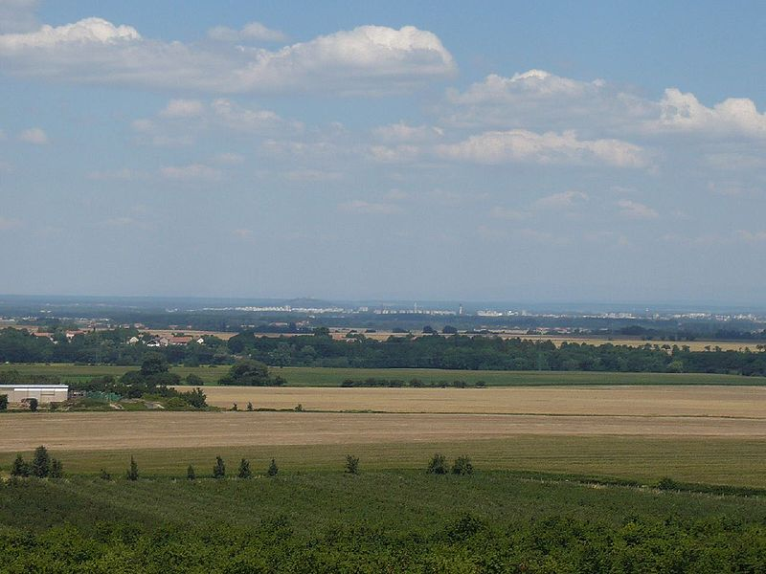
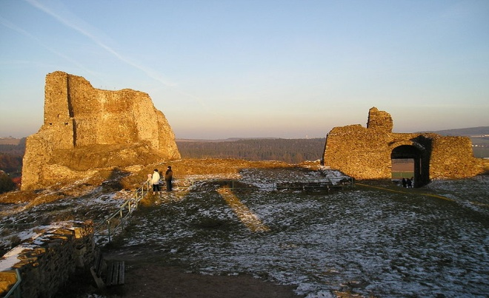
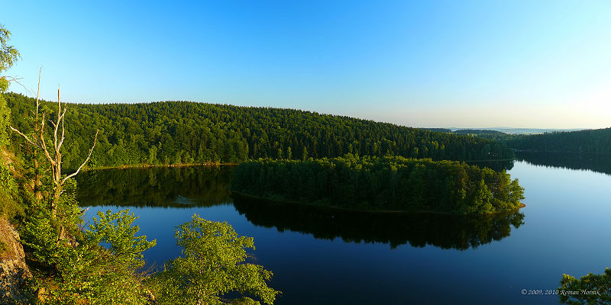
PARDUBICKÝ KRAJ
Poloha kraje ČR
Pardubický kraj

Slide 4
PARDUBICKÝ KRAJ - znak, vlajka
Znak kraje
Vlajka kraje

Slide 5
Základní údaje:
Poloha: rozlohou patří k menším krajům nachází se ve východní části Čech krajským městem jsou Pardubice
Povrch: příroda Pardubického kraje je rozmanitá a kontrastní střed – Česká tabule pohoří v okrajových částech: Orlické hory /Králický Sněžník 1 424 m. n. m./ Žďárské vrchy /Devět skal 836 m. n. m./ Železné hory /Vestec 668 m. n. m./
CHKO: Orlické hory Železné hory Žďárské vrchy
Národní přírodní rezervace: oblast Králického Sněžníku
Vodstvo: tok západní části kraje – Labe prameny řek – Morava /pouze pramen pod vrcholem Králického Sněžníku, tvoří hranici mezi Čechy a Moravou/ Svitava Chrudimka Tichá Orlice vodní nádrže – Pastviny /na řece Divoká Orlice/ Seč /na řece Chrudimce/

Slide 6
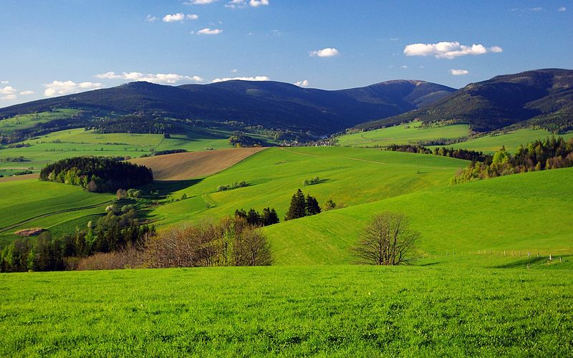
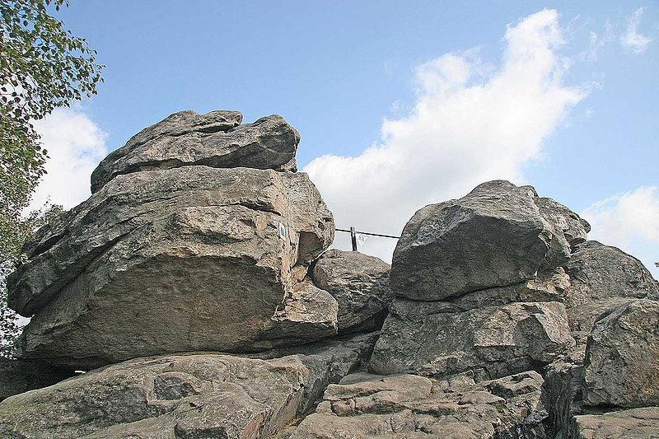
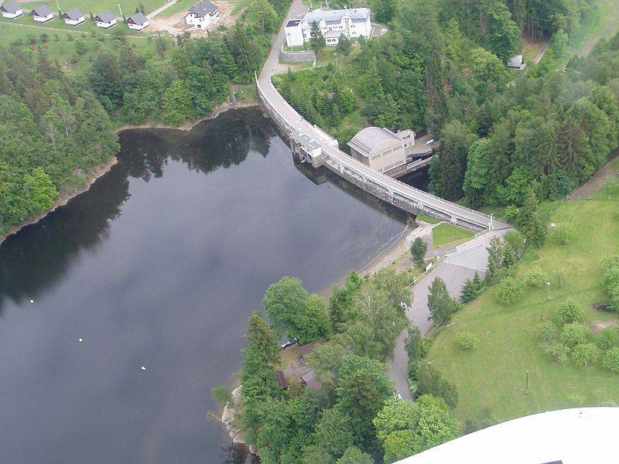
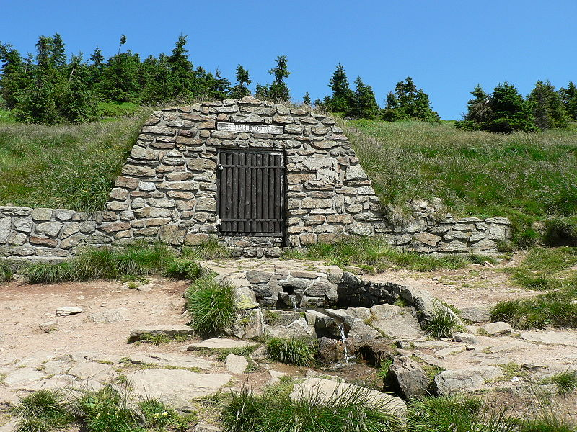
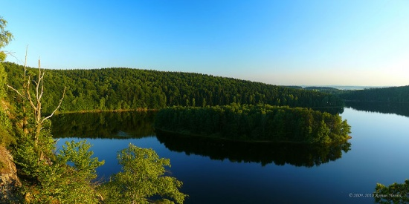
Železné hory - zřícenina hradu Lichnice
Masiv Králického Sněžníku
Žďárské vrchy - Devět skal
Přehrada Pastviny
Pramen Moravy
Přehrada Seč

Slide 7
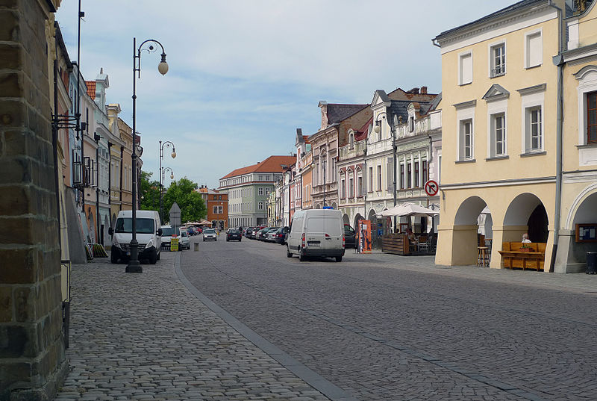
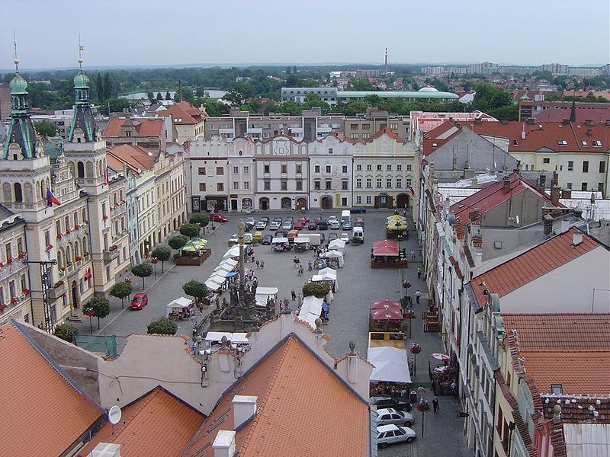
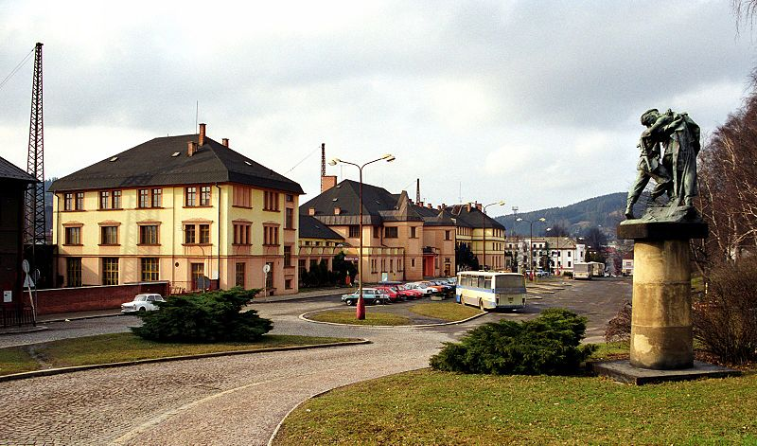
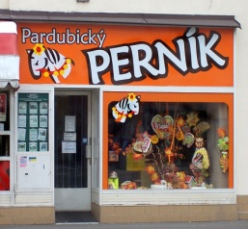
Obyvatelstvo a sídla:
hustá síť malých měst a vesnic
nejhustěji osídlena oblast Polabské nížiny
největší město - Pardubice
další města – Česká Třebová, Litomyšl, Svitavy. Ústí nad Orlicí
Pardubice
Litomyšl
Česká Třebová - nádraží

Slide 8
Hospodářství:
převládá zemědělská půda
podhorské oblasti – lučiny, pastviny
nejvýznamnější oblast: Polabská nížina - obilniny okopaniny /řepa cukrovka, brambory/ olejniny /řepka olejka/
Odvětví:
potravinářský průmysl: Pardubice - výroba perníku Ráby u Pardubic – muzeum perníku
energetický průmysl: tepelné elektrárny Chvaletice a Opatovice
strojírenský průmysl: Libchavy SOR – výroba autobusů Vysoké Mýto Iveco – výroba autobusů Hlinsko ETA – výroba domácích elektrospotřebičů
chemický průmysl: Pardubice Paramo – výroba pohonných hmot a maziv Pardubice Explosia – výroba třaskavin Vysoké Mýto Tomil – kosmetické, mycí, čistící prostředky
textilní průmysl: Litomyšl Litex – výroba plavek Moravská Třebová Hedva – hedvábnická výroba
výhodná dopravní poloha - železniční koridor: Berlín – Praha – Brno – Vídeň - úsek dálnice D11: Hradec Králové - Praha

Slide 9
Cestovní ruch:
Králický Sněžník – jedna z nejnavštěvovanějších hor
Kunětická hora – vrch sopečného původu, zřícenina hradu, hrad byl vypálen švédskými vojsky
Zemská brána – přírodní rezervace v Orlických horách
Toulovcovy a Městské maštale – pískovcové skalní město
Litomyšl – renesanční zámek, zařazen do UNESCO
Nové Hrady – zámek nedaleko Ústí nad Orlicí
Polička – zachovalé rozsáhlé středověké hradby
Pardubice – Velká pardubická steeplechase
Kladruby nad Labem – národní hřebčín
Hlinsko – skanzen Vysočina /soubor lidových staveb/
Holice – Africké muzeum Emila Holuba
Ležáky – muzeum /osada, která byla v červnu roku 1942 vypálena/
Seč – vodní nádrž /rekreační oblast/
Bohdaneč - lázně

Slide 10
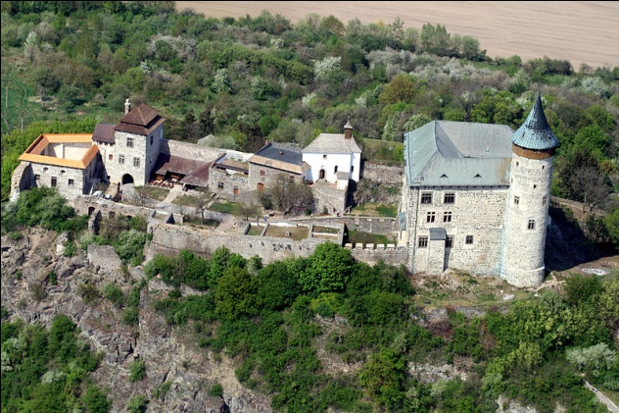
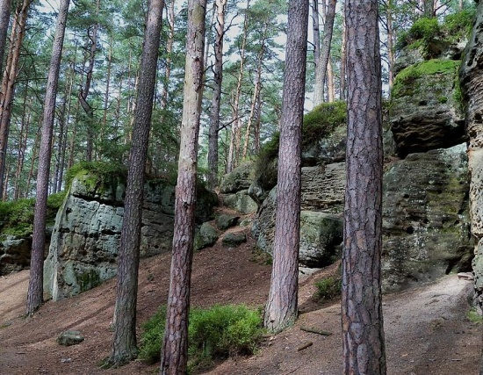
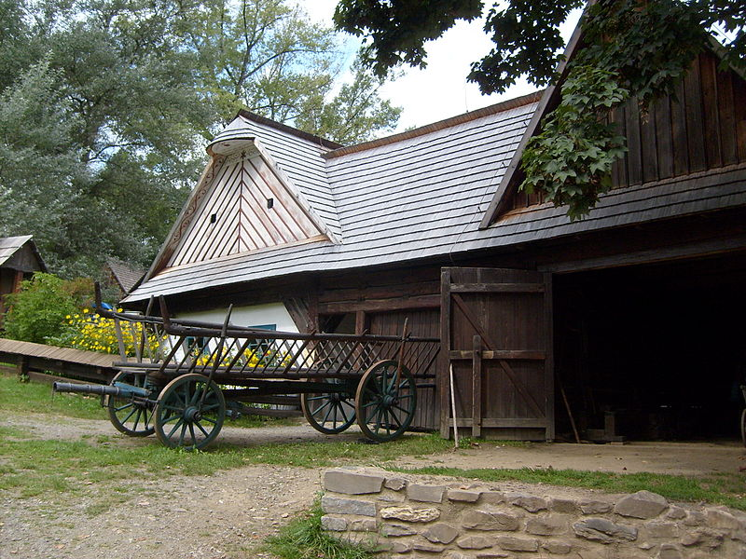
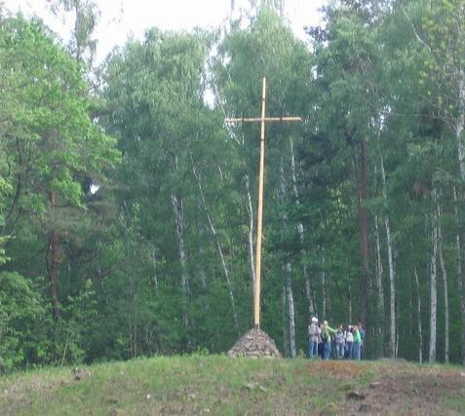
Kunětická hora
Toulovcovy maštale
Skanzen Vysočina – Veselý kopec
Ležáky

Slide 11
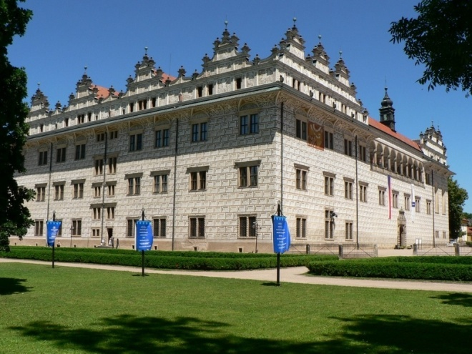
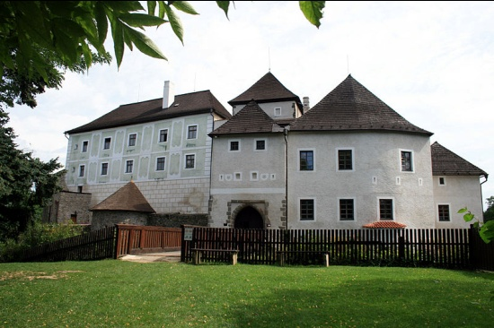
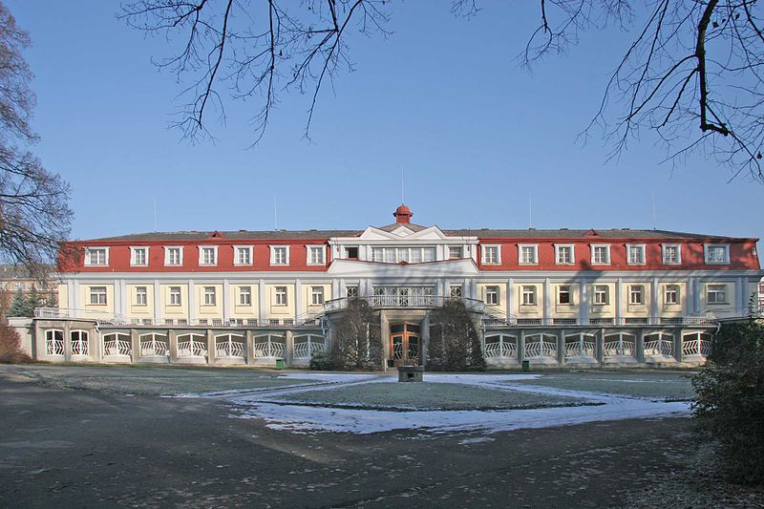
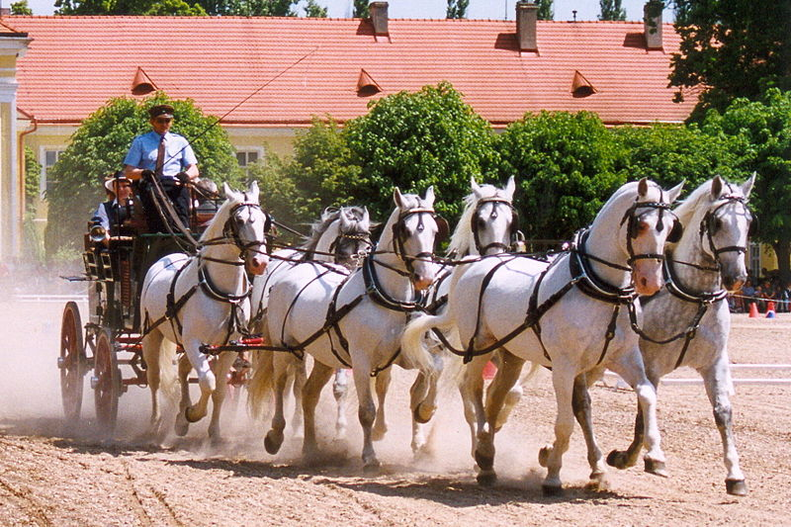
Zámek Litomyšl
Zámek Nové Hrady
Lázně - Bohdaneč
Hřebčín v Kladrubech

Slide 12
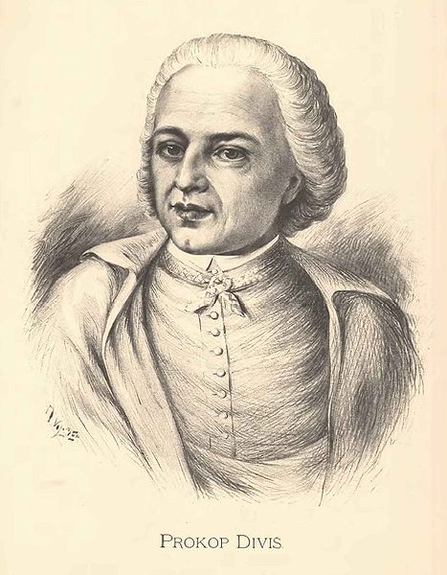
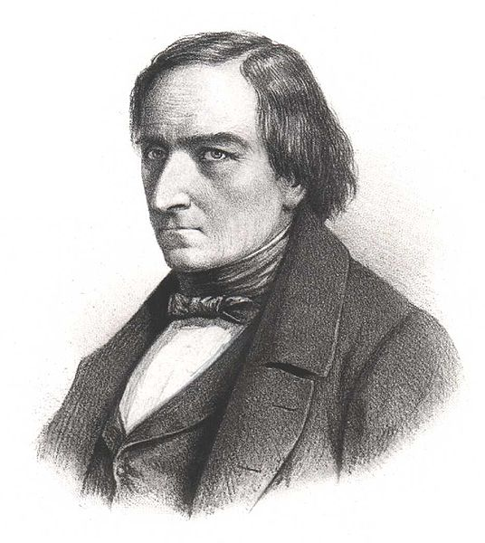
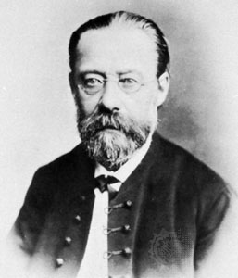
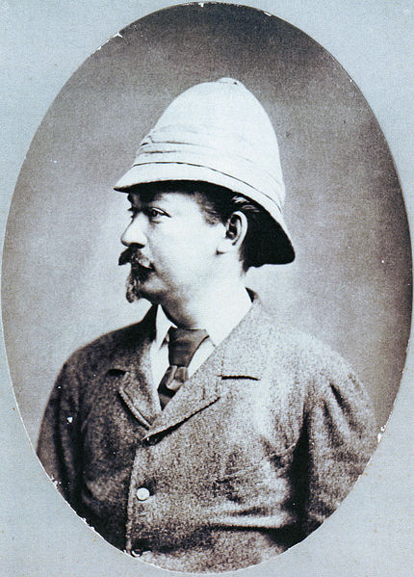
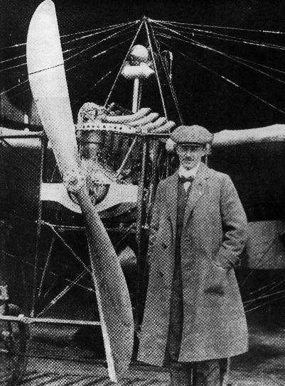
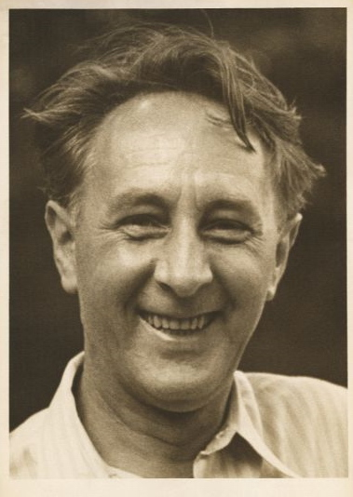
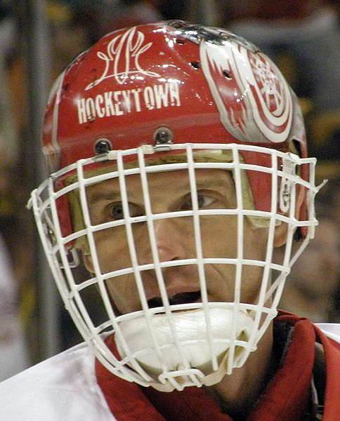
Osobnosti PARDUBICKÉHO KRAJE

Slide 13
Zdroje:
Pardubice Region CoA CZ.svg. In: Wikipedia: the free encyclopedia [online]. San Francisco (CA): Wikimedia Foundation, 2001-, 21.5.2007 [cit. 2012-12-29]. Dostupné z: http://cs.wikipedia.org/wiki/Soubor:Pardubice_Region_CoA
Flag of Pardubice Region.svg. In: Wikipedia: the free encyclopedia [online]. San Francisco (CA): Wikimedia Foundation, 2001-, 22.6.2007 [cit. 2012-12-29]. Dostupné z: http://cs.wikipedia.org/wiki/Soubor:Flag_of_Pardubice_Region.svg
Pardubicky kraj.PNG. In: Wikipedia: the free encyclopedia [online]. San Francisco (CA): Wikimedia Foundation, 2001-, 5.7.2011 [cit. 2012-12-29]. Dostupné z: http://cs.wikipedia.org/wiki/Soubor:2004_Pardubicky_kraj.PNG
Rozhledna Barborka - vyhled na Pardubice.JPG. In: Wikipedia: the free encyclopedia [online]. San Francisco (CA): Wikimedia Foundation, 2001-, 4.8.2008 [cit. 2012-12-29]. Dostupné z: http://cs.wikipedia.org/wiki/Soubor:Rozhledna_ Barborka_-_vyhled_na_Pardubice.JPG
Lichnice-leden.jpg. In: Wikipedia: the free encyclopedia [online]. San Francisco (CA): Wikimedia Foundation, 2001-, 5.12.2008 [cit. 2012-12-29]. Dostupné z: Lichnice-leden.jpg
Seč - přehrada, ostrůvek.jpg. In: Wikipedia: the free encyclopedia [online]. San Francisco (CA): Wikimedia Foundation, 2001-, 8.1.2010 [cit. 2012-12-29]. Dostupné z: http://cs.wikipedia.org/wiki/Soubor:Se%C4%8D_-_p%C5%99ehrada
Prokop Diviš.jpg. In: Wikipedia: the free encyclopedia [online]. San Francisco (CA): Wikimedia Foundation, 2001-, 15.1. 2009 [cit. 2013-01-16]. Dostupné z: http://cs.wikipedia.org/wiki/Soubor:Jan_Vil%C3%ADmek_-_Prokop_Divi%C5%A1.jpg
Josef Ressel.jpg. In: Wikipedia: the free encyclopedia [online]. San Francisco (CA): Wikimedia Foundation, 2001-, 6.6. 2006 [cit. 2013-01-16]. Dostupné z: http://cs.wikipedia.org/wiki/Soubor:Josef_Ressel.jpg
Bedrich Smetana.jpg. In: Wikipedia: the free encyclopedia [online]. San Francisco (CA): Wikimedia Foundation, 2001-, 1.11.2009 [cit. 2013-01-16]. Dostupné z: http://cs.wikipedia.org/wiki/Soubor:Bedrich_Smetana.jpg
Emil Holub.jpg. In: Wikipedia: the free encyclopedia [online]. San Francisco (CA): Wikimedia Foundation, 2001-, 27.1.2011 [cit. 2013-01-16]. Dostupné z: http://cs.wikipedia.org/wiki/Soubor:Emil_Holub.jpg
Jan Kaspar.jpg. In: Wikipedia: the free encyclopedia [online]. San Francisco (CA): Wikimedia Foundation, 2001-, 23.8.2006 [cit. 2013-01-16]. Dostupné z: http://cs.wikipedia.org/wiki/Soubor:Jan_Kaspar.jpg
Martinu 1943.jpg. In: Wikipedia: the free encyclopedia [online]. San Francisco (CA): Wikimedia Foundation, 2001-, 1.9.2009 [cit. 2013-01-16]. Dostupné z: http://cs.wikipedia.org/wiki/Soubor:Martinu_1943.jpg
Louis de funes 1978 ws 1-zoom-frameless.png. In: Wikipedia: the free encyclopedia [online]. San Francisco (CA): Wikimedia Foundation, 2001-, 27.2.2007 [cit. 2013-01-16]. Dostupné z: http://cs.wikipedia.org/wiki/Soubor:Louis_de_funes_1978_ws_1-zoom-frameless.png
F Filipovský autograph.jpg. In: Wikipedia: the free encyclopedia [online]. San Francisco (CA): Wikimedia Foundation, 2001-, 16.12.2011 [cit. 2013-01-16]. Dostupné z: http://cs.wikipedia.org/wiki/Soubor:F_Filipovsk%C3%BD_autograph.jpg
Dominik Hasek face cropped.jpg. In: Wikipedia: the free encyclopedia [online]. San Francisco (CA): Wikimedia Foundation, 2001-, 16.4.2010 [cit. 2013-01-16]. Dostupné z: http://cs.wikipedia.org/wiki/Soubor:Dominik_Hasek_face_cropped.jpg

Slide 14
Kralicky-Sneznik-04.jpg. In: Wikipedia: the free encyclopedia [online]. San Francisco (CA): Wikimedia Foundation, 2001-, 19.8.2008 [cit. 2013-01-20]. Dostupné z: http://cs.wikipedia.org/wiki/Soubor:Kralicky-Sneznik-04.jpg
Devět skal - vrcholová vyhlídka.jpg. In: Wikipedia: the free encyclopedia [online]. San Francisco (CA): Wikimedia Foundation, 2001-, 28.9.2006 [cit. 2013-01-20]. Dostupné z: http://cs.wikipedia.org/wiki/Soubor:Dev%C4%9Bt_skal_-vrcholov%C3%A1_vyhl%C3%ADdka.jpg
Pastvinska prehrada 2.jpg. In: Wikipedia: the free encyclopedia [online]. San Francisco (CA): Wikimedia Foundation, 2001-, 19.7.2009 [cit. 2013-01-20]. Dostupné z: http://cs.wikipedia.org/wiki/Soubor:Pastvinska_prehrada_2.jpg
Seč-pohled pod hráz.jpg. In: Wikipedia: the free encyclopedia [online]. San Francisco (CA): Wikimedia Foundation, 2001-, 28.1.2008 [cit. 2013-01-20]. Dostupné z: http://cs.wikipedia.org/wiki/Soubor:Se%C4%8D-pohled_pod_hr%C3%A1z.jpg
Pramen Moravy (1).JPG. In: Wikipedia: the free encyclopedia [online]. San Francisco (CA): Wikimedia Foundation, 2001-, 8.11.2009 [cit. 2013-01-20]. Dostupné z: http://en.wikipedia.org/wiki/File:Pramen_Moravy_(1).JPG
Lichnice-leden.jpg. In: Wikipedia: the free encyclopedia [online]. San Francisco (CA): Wikimedia Foundation, 2001-, 5.12.2008 [cit. 2013-01-20]. Dostupné z: http://cs.wikipedia.org/wiki/Soubor:Lichnice-leden.jpg
Pardubice CZ Zelena brana.JPG. In: Wikipedia: the free encyclopedia [online]. San Francisco (CA): Wikimedia Foundation, 2001-, 16.4.2005 [cit. 2013-01-20]. Dostupné z: http://cs.wikipedia.org/wiki/Soubor:Pardubice_CZ_Zelena_brana.JPG
Litomyšl náměstí.jpg. In: Wikipedia: the free encyclopedia [online]. San Francisco (CA): Wikimedia Foundation, 2001-, 13.5.2012 [cit. 2013-01-20]. Dostupné z: http://cs.wikipedia.org/wiki/Soubor:Litomy%C5%A1l_n%C3%A1m%C4%9Bst%C3%AD.jpg
Ceska-Trebova-Zeleznice-Nadrazi-1.jpg. In: Wikipedia: the free encyclopedia [online]. San Francisco (CA): Wikimedia Foundation, 2001-, 17.6.2007 [cit. 2013-01-20]. Dostupné z: http://cs.wikipedia.org/wiki/Soubor:Ceska-Trebova-Zeleznice-Nadrazi-1.jpg
Pardubice, Míru ave.jpg. In: Wikipedia: the free encyclopedia [online]. San Francisco (CA): Wikimedia Foundation, 2001-, 24.11.2007 [cit. 2013-01-20]. Dostupné z: http://cs.wikipedia.org/wiki/Soubor:Pardubice,_M%C3%ADru_ave.jpg
Toulovcovy maštale.jpg. In: Wikipedia: the free encyclopedia [online]. San Francisco (CA): Wikimedia Foundation, 2001-, 7.2.2011 [cit. 2013-01-20]. Dostupné z: http://cs.wikipedia.org/wiki/Soubor:Toulovcovy_ma%C5%A1tale.jpg
Litomysl3.jpg. In: Wikipedia: the free encyclopedia [online]. San Francisco (CA): Wikimedia Foundation, 2001-, 20.10.2008 [cit. 2013-01-20]. Dostupné z: http://cs.wikipedia.org/wiki/Soubor:Litomysl3.jpg
Lezaky kriz.JPG. In: Wikipedia: the free encyclopedia [online]. San Francisco (CA): Wikimedia Foundation, 2001-, 20.5.2009 [cit. 2013-01-20]. Dostupné z: http://cs.wikipedia.org/wiki/Soubor:Lezaky_kriz.JPG
Kunětická Hora from air M1 -3.jpg. In: Wikipedia: the free encyclopedia [online]. San Francisco (CA): Wikimedia Foundation, 2001-, 14.10.2011 [cit. 2013-01-20]. Dostupné z: http://cs.wikipedia.org/wiki/Soubor:Kun%C4%9Btick%C3%A1_Hora_from_air_M1_-3.jpg
VeselýKopec2008g.jpg. In: Wikipedia: the free encyclopedia [online]. San Francisco (CA): Wikimedia Foundation, 2001-, 22.1.2011 [cit. 2013-01-20]. Dostupné z: http://cs.wikipedia.org/wiki/Soubor:Vesel%C3%BDKopec2008g.jpg

Slide 15
Kladruby nad Labem - koně.jpg. In: Wikipedia: the free encyclopedia [online]. San Francisco (CA): Wikimedia Foundation, 2001-, 26.8.2006 [cit. 2013-01-20]. Dostupné z: http://cs.wikipedia.org/wiki/Soubor:Kladruby_nad_Labem_-_kon%C4%9B.jpg
NH hrad 5.jpg. In: Wikipedia: the free encyclopedia [online]. San Francisco (CA): Wikimedia Foundation, 2001-, 9.9.2008 [cit. 2013-01-20]. Dostupné z: http://cs.wikipedia.org/wiki/Soubor:NH_hrad_5.jpg
Josef Gočár pavillion Lázně Bohdaneč.JPG. In: Wikipedia: the free encyclopedia [online]. San Francisco (CA): Wikimedia Foundation, 2001-, 28.8.2006 [cit. 2013-01-20]. Dostupné z: http://cs.wikipedia.org/wiki/Soubor:Josef_Go%C4%8D%C3%A1r_pavillion_L%C3%A1zn%C4%9B_Bohdane%C4%8D.JPG
RNDr. D. Borecký, CSc. a kol. Zeměpis pro 8. ročník. Brno: Nová škola, 2009. ISBN 80-7289-102-2

